Slide 1
ゲームで運転を楽しくしよう
Webと車のハッカソン
Notes:
私達、チーム村おこしの発表を行います。
コンセプトはゲームで運転を楽しくしようです。

Slide 2
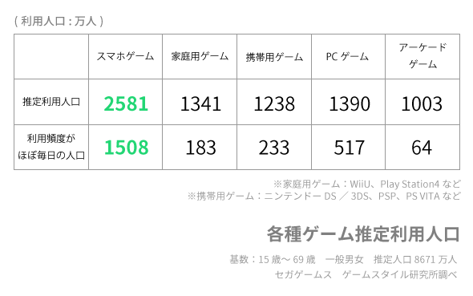
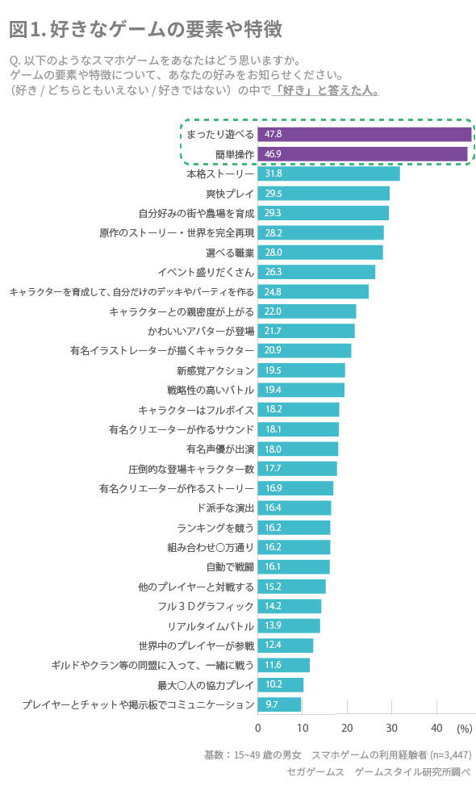
スマホゲーム利用人口と好まれるゲームの傾向
参考文献：ゲームスタイル研究所
https://gamestyle.sega-net.com/data/detail/data-028137.html
https://gamestyle.sega-net.com/data/detail/data-031065.html
Notes:
ところで皆さん、スマートフォンはお持ちですか？
ある調査では15歳～69歳におけるスマートフォン所有人口は推定5343万人と言われています。
およそ日本の総人口半分に当たります。
その中で、スマホゲーム人口は約2581万人（国内）【2016年6月最新】
利用頻度については、ほぼ毎日プレイが推定1508万人となり、6人に1人が毎日スマホゲームを起動していることになります。
日本人口の6人に1人が「ほぼ毎日」スマホゲームをプレイしている。
では、ユーザーはどのようなゲームがしたいのか？
右のグラフを御覧ください。
それは、まったり遊べて簡単な操作で出来るゲームでした。
最近のスマホゲーは忙しい！
ログインボーナスがるために、あれ？今日ログインしたっけ？？
と累計ログインボーナス維持のために半強制的にゲームを起動させられ
チーム戦だ、なんだで通知が来るたびにゲームをきにしないといけない！
一日に何時間画面を見ることになるやら…
スマホゲーム好きの皆さん、肩こりの原因はそのゲームかもしれませんよ笑
しかし、このゲームは時間を気にせずにプレイが出来、
かつ操作は運転をするだけのとてもシンプルな構成！
提案するのがこちら、村おこしです！

Slide 3
村おこし
Notes:
ゲーム内容は至ってシンプル！
村をどんどん発展させて都市を目指す！それだけです。

Slide 4
遊び方
都市化を目指そう！
ゾンビに屈してはいけない！
色んな所へ出かけて運転を楽しもう！

Slide 5
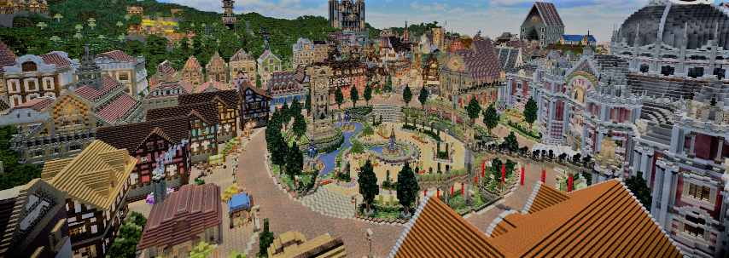
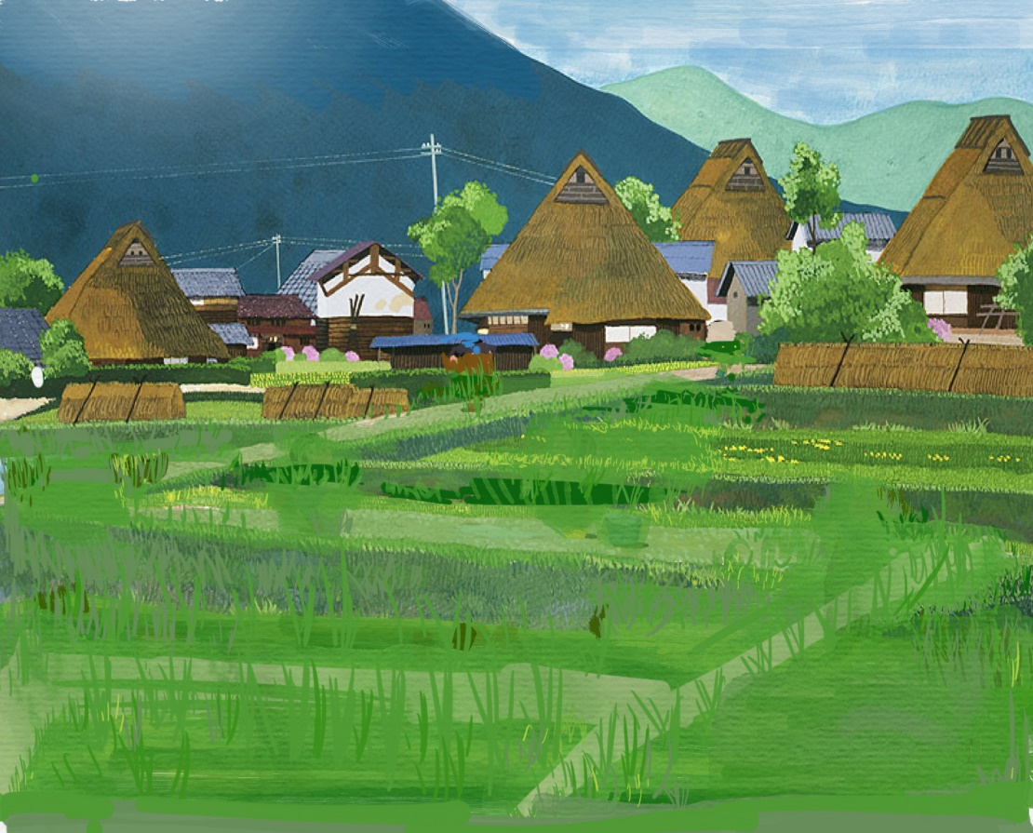
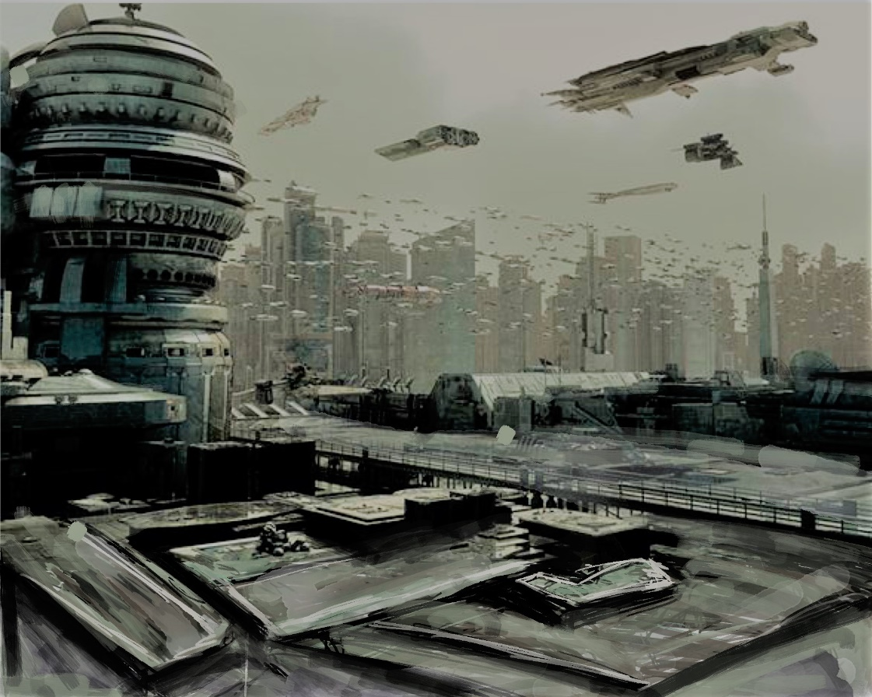
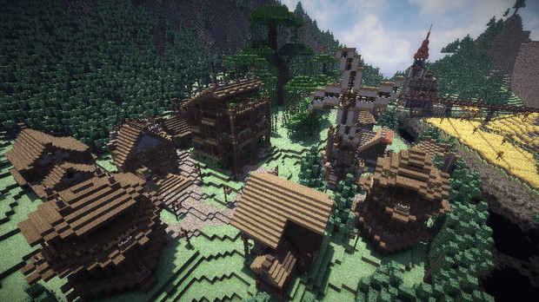
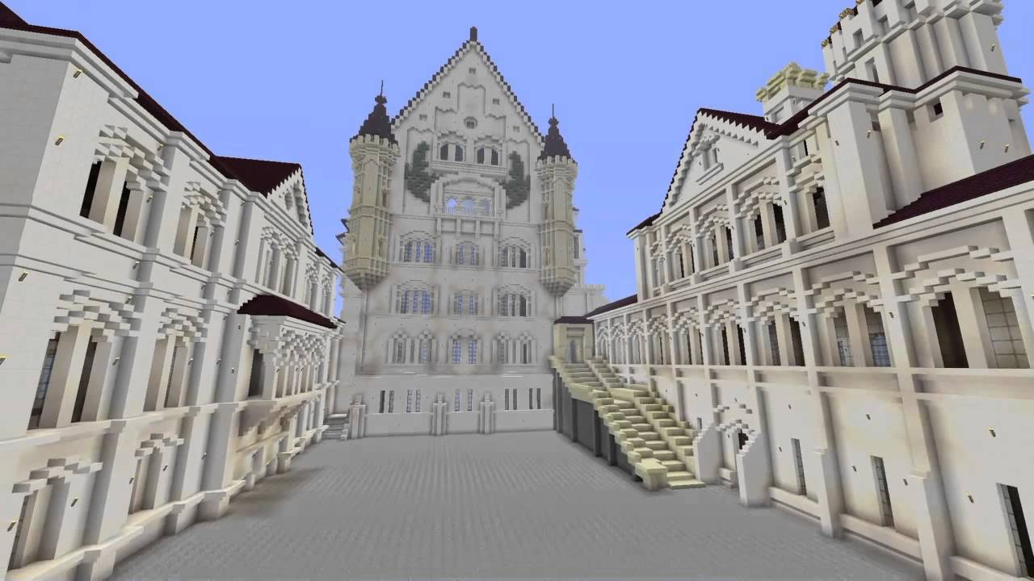
例えば...
※画像はイメージです
Notes:
人口が増加すると、都市化が進みます。
こちらはほんの一例です。
それでは、いよいよ実際にゲームをやってみましょう。

Slide 6
運転により楽しみを！

Slide 7
ご清聴ありがとうございました！！

